Slide 1
走過不一樣的六年 ……
正向教育在瑞芝

Slide 2
我們的學生需要些什麼?

Slide 3
Characteristics of CASCCMC Students
Courteous 彬彬有禮
Assertive堅毅自信
Studious 勤奮好學
Conscientious 認真盡責
Considerate 顧及他人
Motivated 積極進取
Christlike 效法基督

Slide 5
2015 – 16 正向動力計劃

Slide 6
正向動力計劃:重點活動
學生講座
家長講座
老師工作坊
班級經營活動
個人成長課 (生涯規劃基礎課)
生命教育週
正能量大使選舉

Slide 7
老師工作坊
讚美的藝術 : 3B
讓人被看見 (be seen)、
被肯定 (be recognized)丶
被需要 (be wanted)
4F (Facts, Feelings, Findings, Future)

Slide 8
班級經營活動

Slide 9
中一級
「你我互賞」
日期：14/10, 2/12, 4/3, 11/4, 19/4, 9/5 (分享名單和日期貼在班房的報告版上, 各班可按需要作出更調)
班主任A和同學在六節Day A的班主任時間對班內同學作出口頭讚賞，即每次3 - 6位同學獲得讚賞。
“Appreciation can make a day, even change a life. Your willingness to put it into words is all that is necessary.”
Margaret Cousins

Slide 10
一件令我愉快的事
日期：7/10, 3/12, 21/1, 7/3, 20/4, 28/4 (貼在班房的報告版上,各班可按需要作出更調)
每次約四至六個同學分享，每位同學約有1 - 2分鐘時間，每次需時約10 - 15分鐘。
除口述分享之外，學生必須配合其他實物，如照片、影片、訪問錄音或即場表演示範等等，希望大家認真對待是次分享，讓自己和其他同學都能有更深刻的體會和得著。

Slide 11
個人成長課

Slide 12
這些年我們推行的正向教育 ……

Slide 13
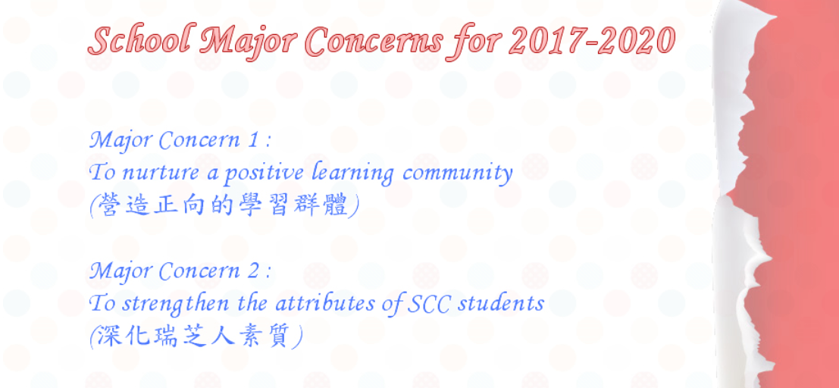

Slide 14
輔導組全年主題
2015 - 16 至正人生 -- P•E•R•M•A
2016 - 17 繼續「正」-- Stay Positive
2017 - 18
2018 – 19
Rest Energize Adjust Plan
R E A P
活出豐盛
休整。得力

Slide 15
正面情緒 (Positive emotion)
全情投入 (Engagement)
良好的人際關係 (Relationships)
人生意義和使命感 (Meaning)
成就感(Accomplishment)
馬汀。塞利格曼 (Martin Seligman)

Slide 16
1.確立「瑞芝人身份」

Slide 17
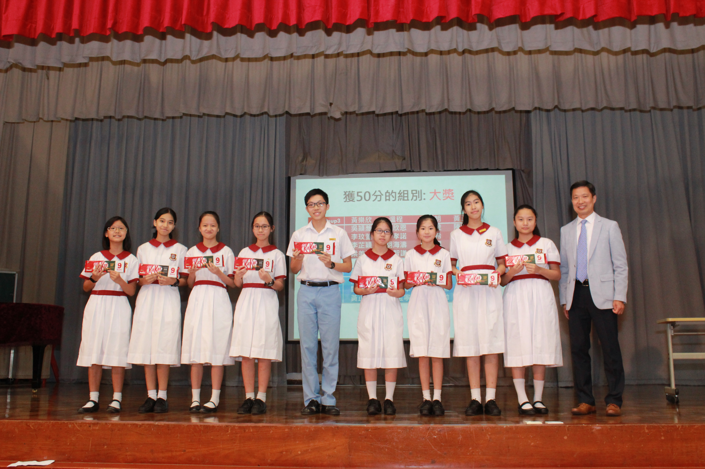
中一導引計劃

Slide 18
2. 強化班級經營

Slide 19
目的：
引導學生欣賞自己及別人，以建立良好的人際關係及團隊精神及延續某些良好的行為。
增加同學對別人需要的敏感度和深化同學對班和學校的歸屬感。
透過同學互相守望、彼此關懷，一起實踐聖經「愛人如己」的教導。
行動內容：
我們相信每一個同學都是獨特的，而且每一班也有著不同的素質和相互的化學作用，透過老師與同學、同學與同學間正向的互動，同學可建立積極正面的人生觀，訂定人生目標，為自己的生命負責任。

Slide 20
中一級: Appreciation – You & Me 你我互賞
目的: 幫助學生欣賞自己及別人，以建立正面的自我形象，良好的人際關係及團隊精神和延續良好的行為。
落實「正向動力計劃」，在班的層面實踐正向動力和發放正向生活態度的訊息。

Slide 21
中二級: Class-based Award Scheme 班賞禮計劃
於九月初安排一個早會簡介［班賞禮］計劃，並由同學們（投票）定出相關獎項（即值得欣賞的項目），若能先從周記收集建議更好
全年安排六次早會進行獎項結算；最後於散學禮總結及頒獎

Slide 22
中三級 ‘The Unknown Me’ 我有另一「快」面
執行(班主任 A)：
將全班同學平均安排於以上日期的早會時間進行(建議安排準備會較認真的同學先作分享，以起示範作用)，每次四至六個同學分享，每個同學分享約1-2分鐘，總約10-15分鐘。
班主任示範：透過照片/影片/即場表演…展示自己鮮為人知的一面，例如唱歌、彈結他、攝影、耍太極等。班主任分享以上的興趣或相關經歷如何令自己得到快樂、成功和滿足感，內容和表達應盡量具體吸引。
提醒學生必須帶備與分享內容相關的實物，如比賽獲得的獎杯或獎狀、演話劇的影片、各樣設計畫作，或即場表演魔術、搖搖、講笑話等…希望他們認真對待是次分享，讓同學能深刻認識和欣賞自己的另一面。
為鼓勵正面和欣賞的氣氛，班主任可於當天分享完結後即時讓同學決定(舉手投票/拍掌聲)分享者的準備是否認真充足，得到同學肯定的便可給予分享者兩個好名。(但不建議對不認真的同學記予壞名) 班主任也可用手機拍照或攝錄同學分享/表演的過程，日後將精彩的照片或影片於班活動時播放，營造班的氣氛和歸屬感。

Slide 23
正向動力行動其他建議：
我們這一家之【家有家規】
我們這一家之【人人有工做】
我們這一家之【感恩週記】
我們這一家之【班徽、班呼】
我們這一家之【ChitChat】
我們這一家之【代禱鍊】/ 【代禱信箱】
我們這一家之【年年有今日】– My Birthday Angel
我們這一家之【齊來種(養) 班花 / 草 / 魚 / 龜 …】
我們這一家之【好人好事】
我們這一家之【齊來服事 XXX】
我們這一家之【考試加油站】
……

Slide 24
我們這一家之【執靚間屋先】

Slide 25
3.在學科滲入正向教育元素

Slide 26
24 Character Strengths

Slide 27
宗教科價值培育總表

Slide 28
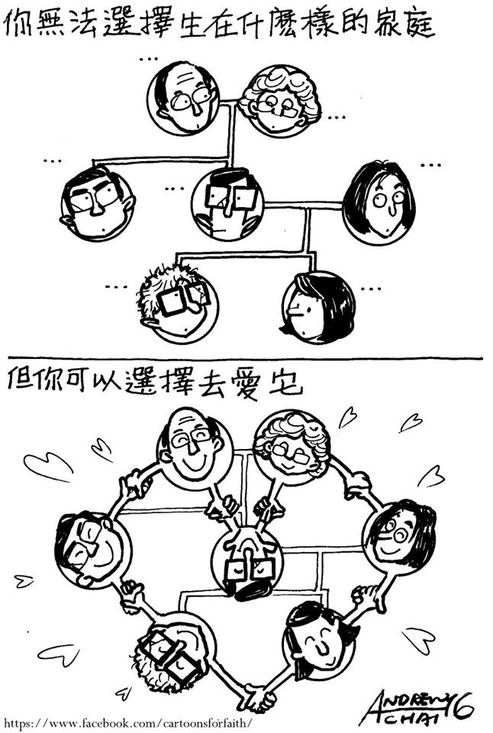
選擇正面的信念系統 (正向思維)
因 他 使 我 們 和 睦 、 將 兩 下 合 而 為 一 、 拆 毀 了 中 間 隔 斷 的 牆 ．弗2:14

Slide 29
3.深化其他學習經歷

Slide 30
體育活動推廣

Slide 31
文化交流

Slide 33
特別學習日
中一 | 科本 / 服務
中二 | 堅毅、紀律、團隊訓練
中三 | 科本 / 環境保育 /認識世界
中四 | 海外文化體驗
中五 | 生涯規劃 /服務 /海外文化體驗

Slide 34
中一級
屏山文物徑
挪亞方舟
Art to serve美術營

Slide 35
中二級 軍事歷奇營

Slide 36
中三級 香港紅十字會 戰區90活動 、金管局資訊中心 米埔、迪士尼青少年奇妙學習課程

Slide 37
中四級 台灣文化之旅

Slide 38
中五級 中史科福建文化考察; 經濟科上海考察團

Slide 39
服務學習
粵北山區義教之旅
柬甫寨義工服務之旅

Slide 40
生命教育週

Slide 41
4.推行學生成長計劃

Slide 42
樂Teen同行計劃 Joyful@school (2017-2019)

Slide 43
親子工作坊

Slide 44
休整活動

Slide 45
凝相@生命熱線

Slide 46
學生輔導日

Slide 47
信仰

Slide 48
家校合作

Slide 49
4. 優化生涯規劃課程

Slide 50
推展過程的一點分享與反思

Slide 51
配合校情 (了解限制，在強項出發)
行政配合(例：安排校曆、教職員發展、家長教育等)
教職員擁有共同信念
適時檢討、修定 (例：中期檢討、APASO、持分有問卷、校政座談會、級會、whatsapp group 、吹水飯局 ...)
容許彈性

